Slide 1
例题选讲
于博文
2019.7.25

Slide 2
Question 1
筱玛是一个热爱游戏的好筱玛。最近，筱玛和马爷在玩这样一种游戏：
首先，桌面上一共有n个数。
两个人轮流从桌面上取走一个数，并把这个数放入集合中。
如果在某次操作结束后，集合中存在一个异或和为0的非空子集，那么进行这次操作的人输。
如果全部取完，则最后操作的人赢。
筱玛和马爷都聪明绝顶，他们都会按照最优策略进行游戏。
马爷作为筱玛的爷爷，决定让筱玛选择先手还是后手。
筱玛为了稳操胜券，想提前知道对于当前的游戏，是先手必胜还是后手必胜。
筱玛想考考你，让你帮他解决这个问题。

Slide 3
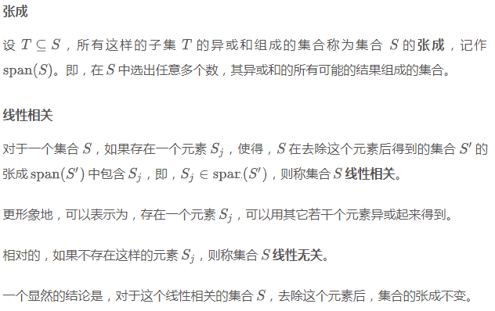

Slide 4
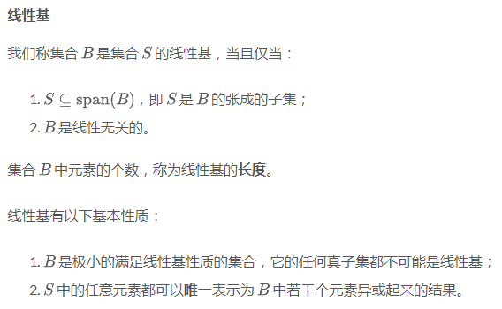

Slide 5
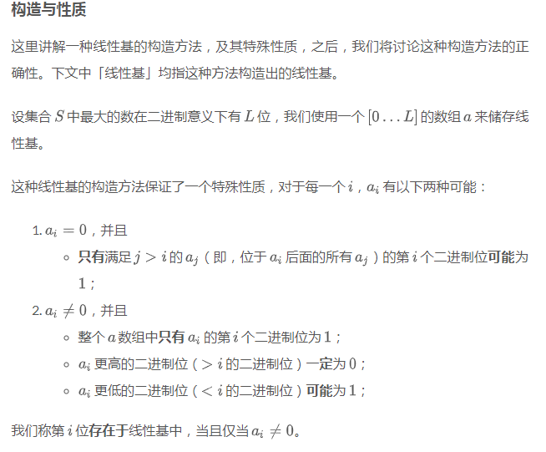

Slide 6
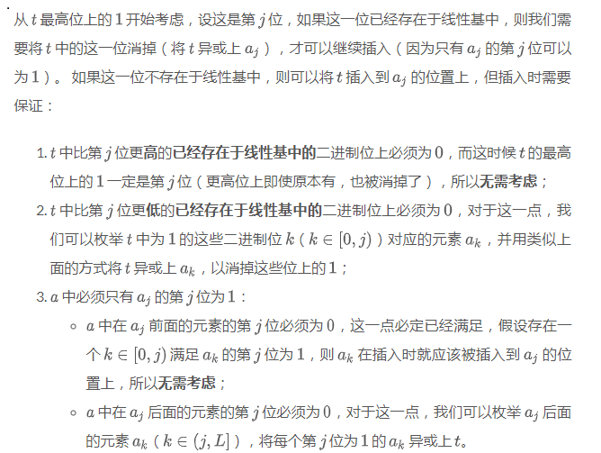

Slide 7
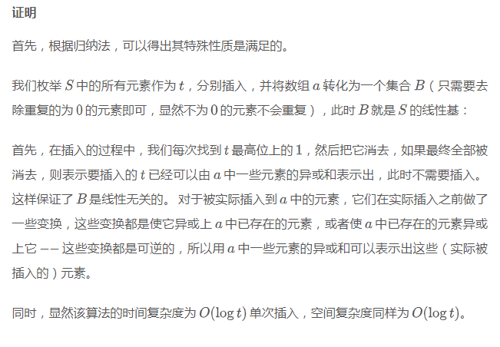

Slide 8
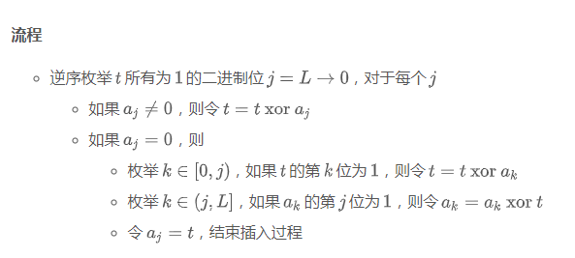
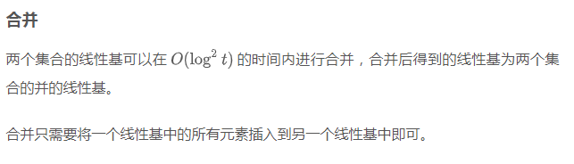

Slide 9
本题中所求为最多可以放多少个数，因为每一位最多放一次，而每个数又最多可以放在一个位，又因为线性基的特点就是可以异或出且仅能异或出原集合张成中的所有元素，所以只要判断最后他的线性基中有多少个元素即可

Slide 10
Question 2
给一个树，root为1，n个节点（不一定是二叉树）。一开始所有点权为0，然后给出两种操作：
1.给深度为L的所有节点点权加x
2.查询某个节点x作为根的子树所有点权和
n个节点q个操作，都是1e5

Slide 11
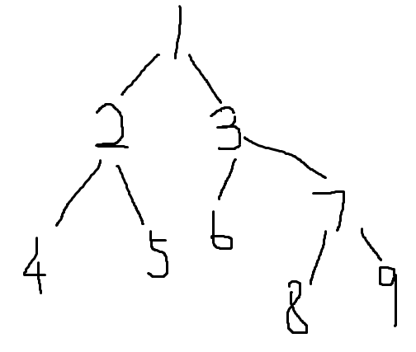
首先是树的压缩，本题中要查询子树的权值和，如何能做到更快的查询呢？
考虑如图的一棵树：
进行先序遍历应为：1 2 4 5 3 6 7 8 9
若按照递归进行处理，那么可以保证在处理过程中，每个点和他的所有子节点是相邻被处理的，且处理完全部子节点还会在退出

Slide 12
那么我们考虑对各个节点的处理时间进行编号，同时记录第一次处理以及处理结束的时间，那么我们便可以在线性的树上找到他的子树了
如：
0 1 2 3 4 5 6 7 8 9
1 2 4 5 3 6 7 8 9
1号的时间戳应为head[1]=1;end[1]=9;
2号的时间戳应为head[2]=2;end[2]=4;
以此类推
伪代码：
int cnt=1；
遍历（int 当前点）{
编号[当前点]=cnt；head[当前点]=cnt;cnt++；
for（所有子节点）{遍历（子节点）；}
end[当前点]=cnt-1；
}

Slide 13
至此，我们完成了这道题的一半，我们目前做到了把一个根的所有子节点限制在一个区间内，那么深度的修改怎么做呢？首先，为了符合题的复杂度，我们将每个深度有多少个点都记录下来，这个只要在递归时候多加一个变量就可以了，对于点数小于sqrt（n）的深度部分我们进行暴力修改，只要设一个前缀和，然后再逐个修改没个点的位置的前缀和值加n即可，查询也是前缀和的操作；
而对于点数大于sqrt(n)的深度我们另设一个数组记录每个深度都加了多少。

Slide 14
接下来是查找，查找也分两步，第一步是把end-head的前缀和求出来加到结果里，接下来再去找比他深度大，且点数个数大于sqrt(n)的深度，每个深度有几个他的子节点。
我们进行先序遍历的时候向每个深度的队列里插入点，可以保证插入的时候的点编号是单调递增的，对于单调的查找很显然可以用二分，这里就要用到head和end了，二分在每个深度的head-end中间的值，复杂度是sqrt(n)*2*log(n)，这里可以用lower_bound()和upper_bound()函数来进行处理直接找到他们之间的个数，乘以记录的这个深度总共加上的权值即可

Slide 15
Question 3
第一个数代表输入的组数，每组第一个数表示一个序列的数字个数，下面是序列中，以第ai个数结尾所能构成的最长上升子序列，其后的数字是每个数的上限以及下限
要求输出符合要求的序列
4
6
1 2 3 2 4 3
0 5
2 4
3 3…..

Slide 16
1，每个相同长度结尾的数字单独提出来构成的数组一定是递减的，比如3 3中，如果后面的比前面的大，那后面的3就会变成4。
2，每个相差1的相邻两个数，前面的一定可以和后面这个构成上升序列，比如3 3 4，如果第二个3不能和4构成上升序列，那他前面一定有个3可以和他构成上升序列，就说明前面的那个3一定比这个3的数要小，这个3就会变成4，不成立。
3，当后面的数连起来，比如3 4 4 4的时候，这个3一定可以满足所有的4，原理同2，另外，因为4都是递减的，所以满足了最后一个4就可以了。

Slide 17
那么我们可以从最大的前缀开始排，从前往后牌，因为前面一定比后面大，所以第一个可以尽可能的大，后面只要保证比前面小就行
然后是次大到1，需要有三个限制条件，比如两个3，第一个3要比这两个3中间最后一个4小，并且这个3要比前面的3小，而且要比他的上限小，满足这三个条件之后他就可以尽可能的大了

Slide 18
Question 4
当且仅当sk='('并且s(k+1)=')'时可以交换二者，并且得到两者价值乘积的价值，问最多可以得到多少价值。

Slide 19
首先，这道题要求只能左括号和右括号换，这就决定了每个左括号能到达的最右位置，如果这个括号可以被移动到第j个位置，那么他后面的左括号一定都在比他右的位置，
也就是j+1位之后，设dp[i][j]是把第i个左括号移动到j右面（包括j）位中能得到的最大价值
转移方程为：
dp[i][j]=max(dp[i+1][j+1]+移动到这里能得到的值，dp[i][j+1])(可以直接开始，因为dp[i+1][j+1]一开始是0所以无影响)

Slide 20
而移动到这里所得到的值是（移动的这个左括号的值）*（他交换的右括号的值的和），用前缀和表示前多少个右括号的和，在输入的时候记录它前面有几个右括号，他所在位减去他右边的左括号就是他右边的右括号的值数量。由此可知：右括号的值的和=前缀和（括号总数量-右边括号）-前缀和（左边的右括号）。

